Slide 1


Морфология поверхности наноструктурированного оксида цинка, полученного в PECVD.
Мочалов Л.А., Прохоров И.О., Логунов А.А.
Кафедра «Нанотехнологии и биотехнологии» НГТУ им.Р.Е.Алексеева

Slide 2
Актуальность проекта
Разработка нового уникального способа синтеза тонких пленок
Получение наноструктурированного оксида цинка
Получение нульмерных, одномерных, двумерных слитков.
Более высокое качество с точки зрения чистоты и
структурной однородности.
Создание уникальных неинвазивных сенсоров и газ-сенсоров.
Notes:
В настоящее время актуальна проблема создание полупроводниковых нанострутурированных устройств ЭКБ из оксида цинка. Для этого в данном проекте предполагается:

Slide 3
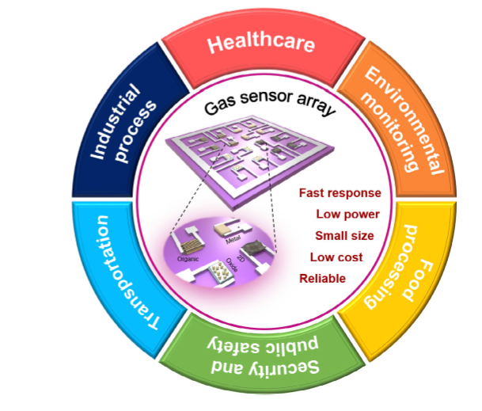
Актуальность проекта
-Неинвазийные устройства нового поколения
-Высокочувствительные газовые сенсоры,
-Материалы для фотовольтаики,
-Люминесцентные устройства
-Варристоры
Notes:
На данном слайде продемонстрировано возможное применение оксида цинка. Это неинвазийные устройства нового поколения, высокочувствительные газовые сенсоры, современные материалы для фотовальтаики, люминисцентные устройства, а также варристоры. К тому же Массив сенсоров из оксида цинка имеет пьезоэлектрические свойства: каждый кристалл создаёт электрический заряд, когда к нему прикладывается механическое воздействие. Это радикально отличается от стандартных подходов, когда нажатие меняет сопротивление сенсоров или их ёмкость
Благодаря прочности наноструктур из оксида цинка сенсорный массив ничуть не теряет в чувствительности при деформации, что позволяет применять его в гибкой электронике. При этом условия наращивания таких нановолокон довольно мягки и не требуют слишком высоких температур, что даёт возможность использовать в качестве подложки полимерные материалы. датчики столь чувствительны, что по одной силе нажатия и её изменениям во времени и пространстве при письме могут отличить подлинность подписи того или иного лица, делая возможным удалённую верификацию тех же финансовых транзакций или каких-то правовых действий.

Slide 4
Основное направление работы
Разработка научных основ метода плазмохимического синтеза оксида цинка и изучение физико-химических свойств для создания современных биосенсоров нового поколения.

Slide 5
Основные недостатки существующих методов
-Низкая воспроизводимость результатов,
-Невозможность получения пленок с четко заданной стехиометрией состава,
-Трудность масштабирования процессов,
-Загрязнение конечных материалов в результате неполной конверсии прекурсоров, следами растворителей или материалами аппаратуры (для «химических» методов),
-Сложности с допирование получаемых структур,
-Сложности с получением различных полиморфных модификаций,
-Сложности с созданием наноструктур.
Notes:
В данном докладе будет представлен новый метод синтеза тонких пленок, ведь большинство современных способов синтеза имеют определенные недостатки:

Slide 6
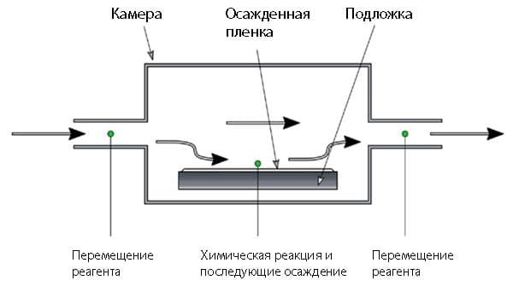
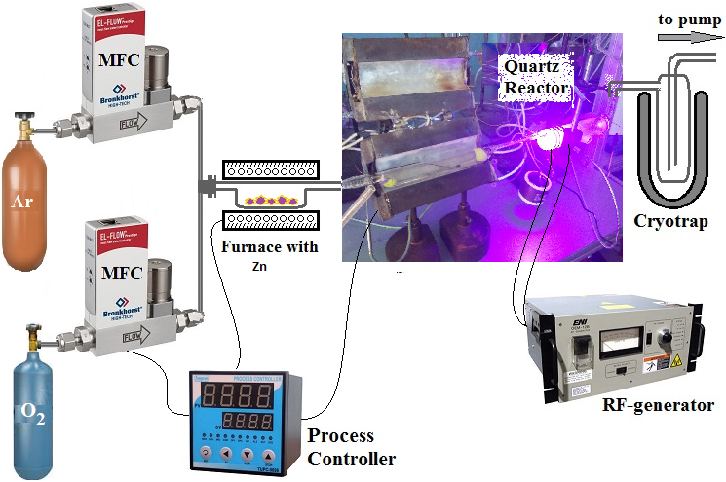
Научная новизна
Существующее решение: Предлагаемое решение:
CVD метод PECVD метод
Notes:
На данном слайде представлено сравнение двух методов синтеза оксида цинка : CVD, который имеет ряд недостатков. Полученный данным метожом материал представляет из себя тонкую поликристаллическую пленку. Получение наноструктур данным методом практически нереализуемо, т.к сильно ограничен интервал температур подложки. К тому же, в PECVD используется более низкая температура для синтеза, что дает выйрышь в кпд процесса. Изменение энерговлкада в плазму дает возможность также влиять на структуры получаемых пленок, что будет показано далее. На этом слайде изображена принципиальная схема установки. В качестве газа-носителя, а также плазмообразующего газа используется ВЧ(6N) водород, со скоростью подачи 5-15 мл/мин. Давление в системе поддерживается на уровне 10-2 Торр. Элементарные цинк (6N) находится в подогреваемой лодочке-тигле. Регулировка температуры возможна в широком диапазоне. Пары цинка переносятся газом носителем в зону реактора, где реализована подача ВЧ(6n) кислорода. В качестве подложки возможно использование ориентированного сапфира 10 на 10.

Slide 7
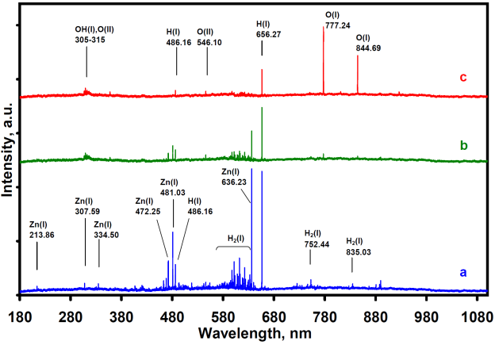
Оптический эмиссионный спектр
a) Zn-H₂, б) Zn-(H₂:O₂) =2:1, Zn-(H₂:O₂) =1:1
Notes:
На данном слайде представлен оптический эмиссионный спектр оксида цинка в плазмообразующих смесях кислород-водород различного соотношения

Slide 8
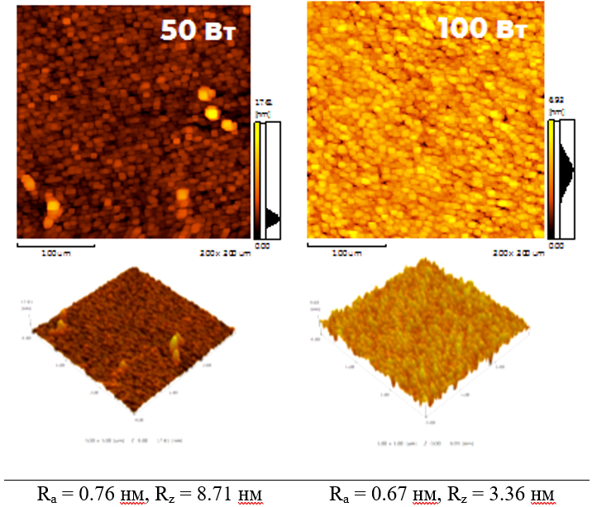
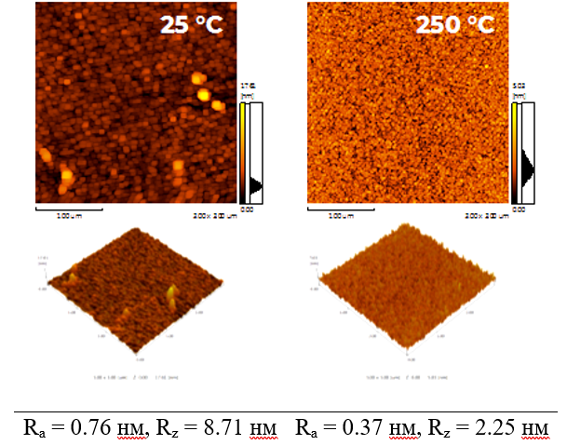
Исследование морфологии поверхности методом АСМ
Зависимость морфологии образцов от мощности плазмы
Зависимость морфологии образцов от температуры подложки
Notes:
На данном слайде представлено исследование образцов методом Атомно силовой микроскопии. Слева приведены зависимости структуры от энерговклада в плазменный разряд. При увеличении энерговклада прослеживается тенденция к уменьшению размера зерна. Справа приведены результаты для различных температур подложек 25 и 250 градусов. Увеличение температуры подложки также приводит к уменьшению размера зерна.

Slide 9
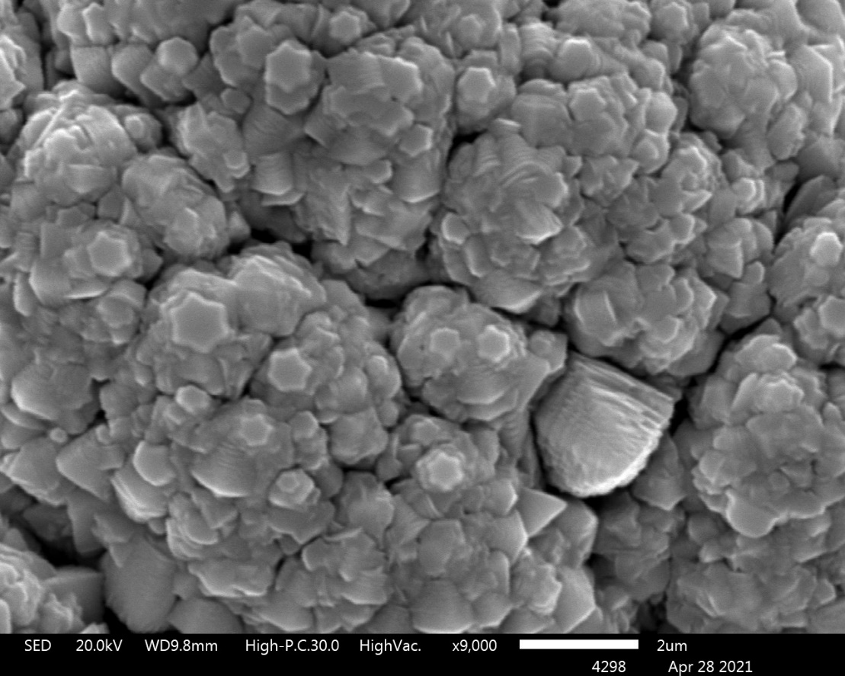
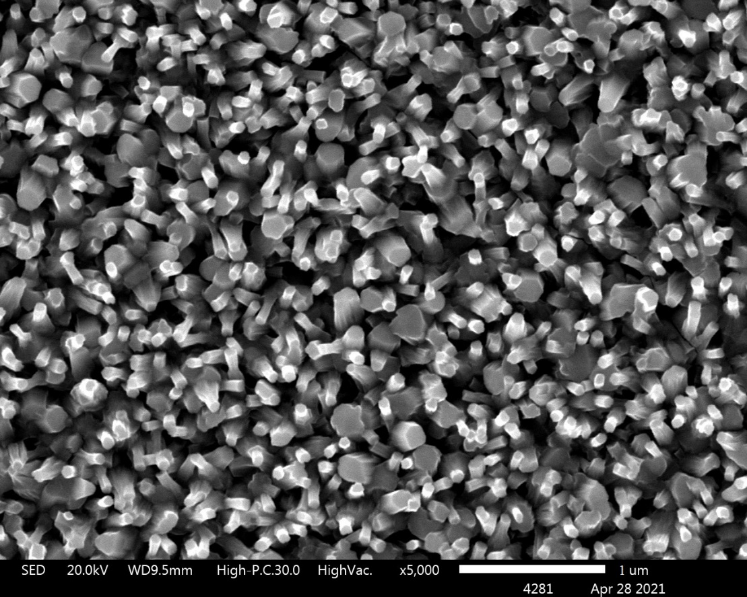
50Вт
100 Вт
Notes:
Подложка холоднее (25). На данном слайде представлены наностолбцы оксида цинка, полученные при различном энерговкладе при низкой температуре подложки( 25 градусов). При энерговкладе 50 Вт видны зародыши наностолбцов. При 100Вт были получены наностолбцы оксида цинка

Slide 10
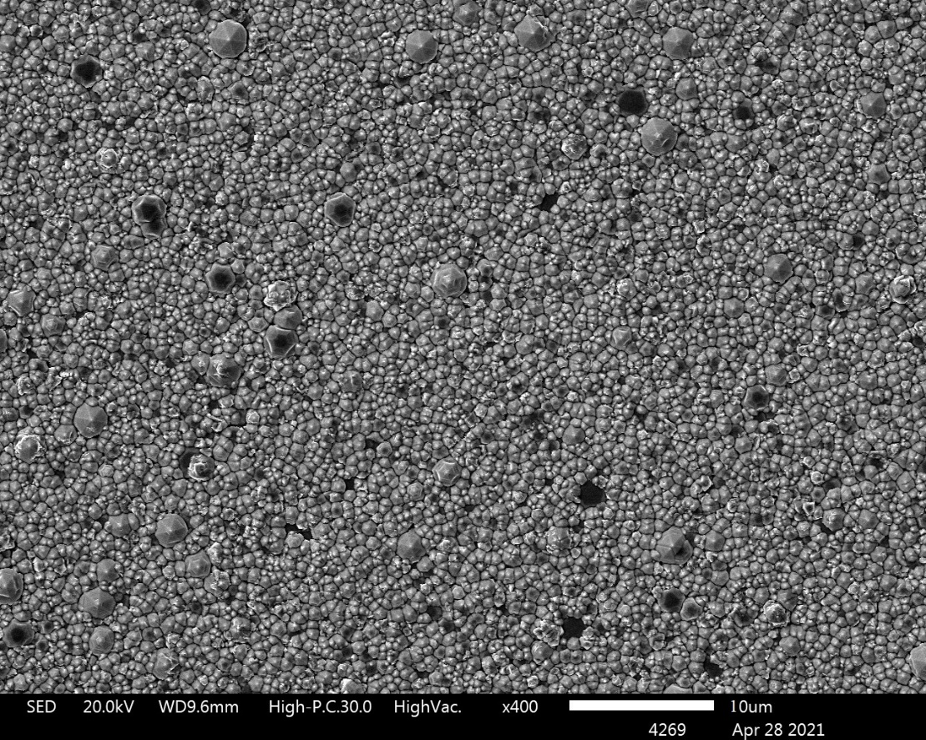
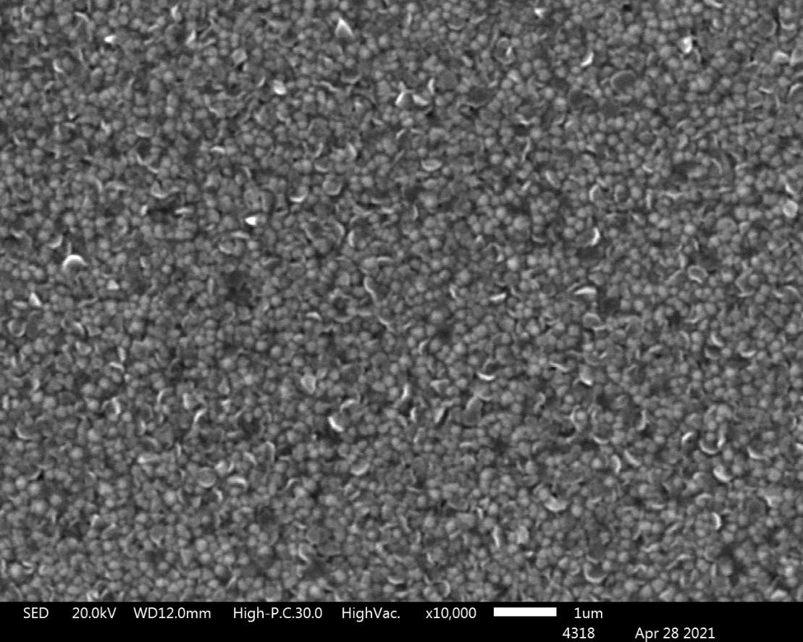
50 Вт
100 Вт
Notes:
Подложка теплее (250). На данном слайде представлен СЭМ при различном энерговкладе ( 50 и 100Вт) на подложке температурой 250 градусов. Увеличение энерговклада также приводит к уменьшению размеров кристаллитов.

Slide 11
25°С
250°С
Notes:
Энерговклад максимальный . На данном слайде представлены СЭМ исследования образцов при максимальном энерговкладе в плазму при различных температурах подложек. При низкой температуре были получены наностолбцы, при высокой – наноструктурированная поликристаллическая тонкая пленка

Slide 12
Дальнейшие перспективы развития метода
Создание комбинированных наноструктур оксида цинка,
Допирование материалов на основе оксида цинка,
Создание сложных оксидных матриц типа для различных приложений.
Notes:
В качестве дальнейших перспектив развития метода стоит отметить:

Slide 13
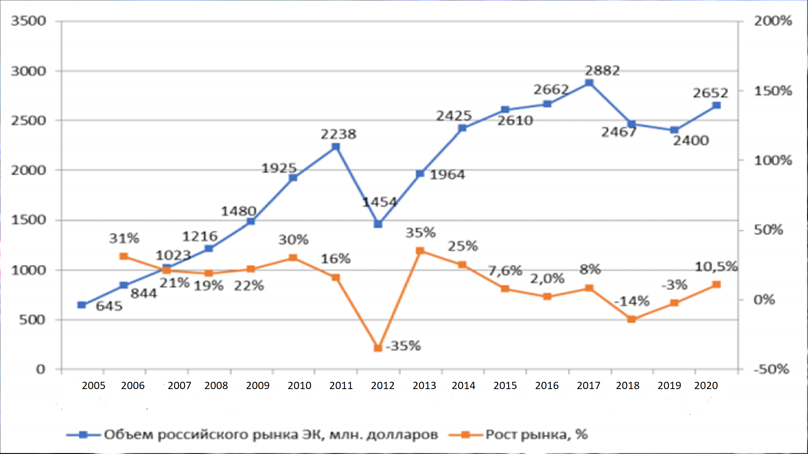
Оценка спроса
Notes:
На данном слайде представлен график, показывающий объем российского рынка электронных компонентов. Только в РФ, объем рынка составляет3000 млн долларов и продолжает расти, что только увеличивает коммерческий успех данного проекта.

Slide 14

Спасибо за внимание!
Прохоров Игорь Олегович
Кафедра «Нанотехнологии и биотехнологии» НГТУ им.Р.Е. Алексеева
+7 930 712 7 666
igorprokhorov1998@yandex.ru

